Slide 1
MANUTENÇÃO PREVENTIVA E CORRETIVA

Slide 2
Manutenção preventiva
A manutenção preventiva de qualquer equipamento é baseada no velho ditado popular “é melhor prevenir que remediar”. Infelizmente alguns técnicos que consertam computadores não orientam seus clientes em relação à manutenção preventiva. Para eles é melhor que o computador apresente novos defeitos futuramente sejam feitos novos chamados.
Aqui vão algumas dicas de manutenção preventiva importantes que ajudarão a evitar alguns defeitos no seu computador:

Slide 3
Segurança
Seu computador pode estar com as peças em perfeitas condições, e ainda assim apresentar problemas relacionados com software. Arquivos apagados ou alterados acidentalmente ou intencionalmente podem impedir o funcionamento do micro. Muitos problemas de software são relacionados com vírus e outras pragas virtuais que chegam pela Internet. Um hacker ou mesmo um criminoso da Internet pode enviar e-mails para milhares de pessoas (SPAM), por exemplo, dizendo ser da polícia civil com título “Denuncie esses criminosos, ajude a polícia”, e “clique aqui para ver a galeria de fotos dos criminosos mais procurados”.

Slide 4
Armadilhas
Entre milhares de usuários, alguns sempre cairão na armadilha. Clicando no local especificado é carregado um programa que irá infectar o seu computador. Pode ser um vírus que irá apagar seus dados, ou um programa espião que poderá enviar tudo o que você digita (inclusive senhas bancárias) para a quadrilha que enviou os e-mails. Nunca abra e-mails de pessoas que você não conhece, nem acredite em empresas ou órgãos que enviam mensagens como essas. Algumas armadilhas típicas usadas nesses e-mails são:

Slide 5
Proteção Total
Não pense que usar um anti-vírus, um firewall e um anti-spyware, anti-adware ou equivalente é suficiente para proteger o seu computador. Você também precisa fazer a sua parte, tomando o máximo cuidado com os e-mails recebidos.
Existem inúmeros programas de segurança, alguns deles são pagos, como o Norton Internet Security, outros são gratuitos, como os anti-vírus Avast e AVG, o firewall Zone Alarm e o anti-malware Spybot Search and Destroy. O próprio Windows tem um Firewall integrado. Ative-o através do comando Central de segurança, no Painel de controle.

Slide 6
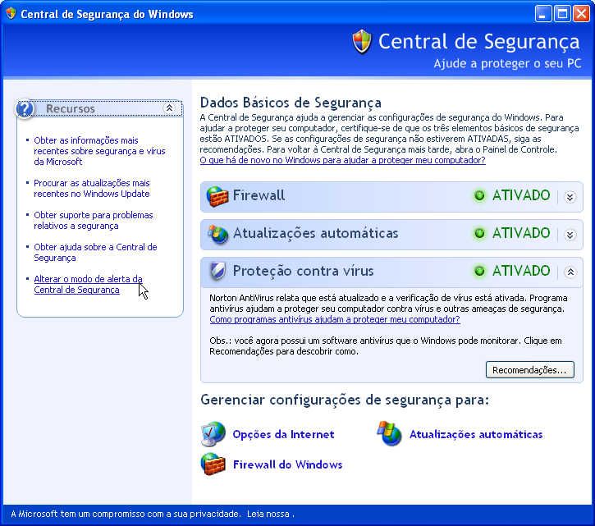
Central de Segurança do WinXP

Slide 7
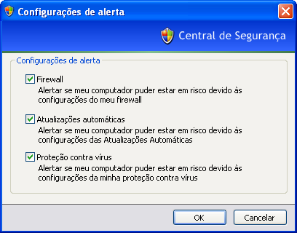
Marque todas as opções

Slide 8
Cuidados Adicionais
Lembre-se que o Firewall é apenas uma forma de evitar que um hacker “enxergue” o seu computador a partir da Internet. Existem entretanto inúmeras outras formas de invadir um computador. Você precisa usar todos os tipos de programas de segurança citados aqui e tomar cuidado com os e-mails. Tome cuidado ainda com sites de conteúdo ilegal (programas piratas, download de filmes e músicas, pornô, etc.), pois muitos deles têm armadilhas para “infectar” o seu computador. Nas piores das hipóteses podem ser roubadas suas senhas bancárias ou dados importantes, e dados podem ser apagados. Na hipótese menos ruim, seu programa pode ser infectado por um adware, que é um programa que apresenta inúmeras propagandas indesejáveis, normalmente abrindo múltiplas janelas, conforme você navega na Internet.

Slide 9
Salve dados
Discos rígidos não foram feitos para durar para sempre. Um disco pode estragar depois de 3 anos de uso ou mais, se for “bem tratado”. Se for mal tratado, ou se o usuário for azarado, o disco rígido pode estragar depois de alguns meses de uso. Todo mundo conhece alguém que já passou por esse problema. O custo de um disco rígido novo representa um pequeno prejuízo, mas a perda de dados pode ser um prejuízo muito maior. Tenho o caso real para citar, de um cartório que informatizou suas operações. Todas as assinaturas foram digitalizadas e armazenadas. O responsável pelos computadores não fez cópias de segurança. O disco rígido estragou e todo o trabalho de digitalização de milhares de assinaturas foi perdido.

Slide 10
Mp3 e Fotos
O típico usuário doméstico, até bem pouco tempo atrás, não tinha muito a perder no caso de uma pane física no disco rígido, ou mesmo em um ataque de vírus. Formatar o HD e instalar tudo novamente dava trabalho, mas não prejuízo por perda de dados. Imagine entretanto que você passou anos colecionando músicas MP3, algumas até difíceis de conseguir. Imagine que você fez 20.000 fotos com sua câmera digital. Se tudo isso for perdido, o prejuízo “sentimental” será muito grande.

Slide 11
Salve dados
Antigamente os usuários domésticos não faziam cópias de segurança (backup) de seus dados com a desculpa dos disquetes serem de baixa capacidade. Em um disquete gravamos apenas de 10 a 20 fotos com resolução média, ou apenas uma ou duas fotos com a resolução alta das câmeras modernas. Uma música MP3 não cabe em um disquete (em geral ocupam duas ou três vezes mais que a capacidade de um disquete). Mas hoje os gravadores de CD são extremamente baratos. Em um único CD-R podemos gravar centenas de fotografias, ou cerca de 150 músicas MP3. Ou qualquer outro tipo de arquivo que você não queira perder. Quase todos os micros atuais têm gravador de CDs. Se o seu não tem, compre um gravador de CDs e peça que um técnico ou colega experiente faça a sua instalação. Um gravador de de DVDs custa cerca de 90 reais. Com certeza seus dados valem muito mais que isso.

Slide 12
Gravador de Cd e Nero
Uma vez tendo um gravador de CDs instalado, você pode fazer as cópias de segurança usando o programa de gravação que o acompanha. A maioria dos modelos atuais vem com o Nero, o mais popular programas de gravação atual, que inclusive pode operar em português, basta instalar “por cima” o pacote de idiomas apropriado, obtido no site do seu fabricante, e em geral no próprio CD. Esse programa é fornecido com a maioria dos gravadores de CD e DVD à venda atualmente.

Slide 13
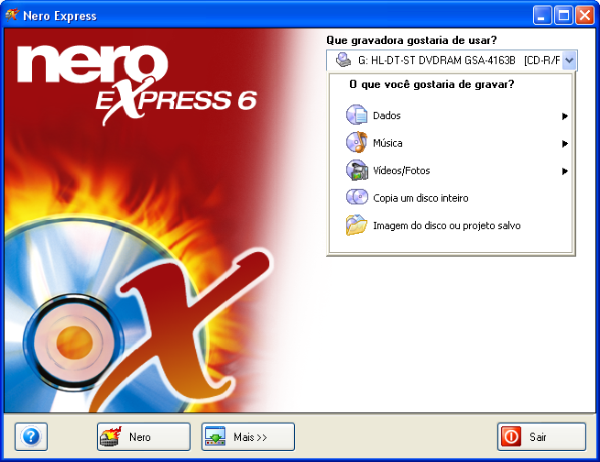
Nero Express, para gravação de CD/DVD

Slide 14
Check-up no HD e desfragmentação
Um disco rígido pode apresentar defeitos lógicos ou físicos devido a maus tratos durante o seu uso. O desligamento direto no estabilizador de voltagem ou filtro de linha, o RESET dentro do sistema operacional e a queda de energia elétrica podem gerar arquivos corrompidos e setores defeituosos no disco rígido. Instabilidades na rede elétrica podem causar problemas semelhantes. As diretrizes a serem seguidas são:

Slide 15
Cuidados com o Hardware 1
A)Use um estabilizador de voltagem para reduzir a chance de problemas devido à instabilidades na rede elétrica. Filtro de linha não resolve, use o estabilizador. Se puder, use ao invés do estabilizador, o no-break, pois protegerá seu computador em caso de queda de energia elétrica.
C) Evite usar o botão RESET. Esse botão deve ser usado em situações de emergência, como travamentos em que não conseguimos usar os comandos normais de desligamento. Se o seu computador travou e você não consegue desligá-lo com o comando Iniciar / Desligar, espere até o LED de acesso do disco rígido apagar antes de usar o botão RESET. Se o LED não apagar, pressione Control-Alt-Del e finalize os processos indicados como “não está respondendo”, e então comande o desligamento normal. Se nada disso adiantar, use o RESET, mas só em último caso. d) Nunca desligue o computador diretamente no filtro de linha ou estabilizador de voltagem. Use o comando Iniciar / Desligar, mesmo em caso de travamento. Quando o desligamento é feito “à força”, gravações pendentes no disco rígido podem não ser efetivadas, resultando em arquivos corrompidos, o que irá causar mau funcionamento posterior.

Slide 16
Cuidados com o HD
Mesmo tomando esses cuidados, o seu disco rígido pode apresentar problemas contra a sua vontade. Uma falta de energia elétrica, um travamento devido a problemas de hardware podem fazer o computador desligar ou resetar sozinho. Quando isso ocorre, o próprio Windows executa um processo de verificação de disco, à procura de erros na estrutura de diretórios ou setores defeituosos. Deixe a verificação de disco concluir o seu trabalho, caso contrário problemas posteriores podem ocorrer. Programas podem passar a travar ou deixar de funcionar devido a arquivos corrompidos. Para consertar erros em setores defeituosos e erros na estrutura de diretórios do disco rígido, use o comando Verificação de disco. Esse comando era chamado de SCANDISK no Windows 95, Windows 98 e Windows ME. No Windows XP, dê um clique duplo em Meu computador. Clique no ícone da unidade de disco rígido (normalmente o drive C) com o botão direito do mouse e no menu apresentado escolha a opção Propriedades. Selecione então a aba Ferramentas e no campo Verificação de erros, clique em Verificar agora.

Slide 17
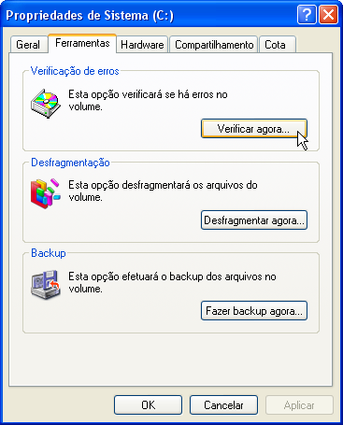
Verificação de disco

Slide 18
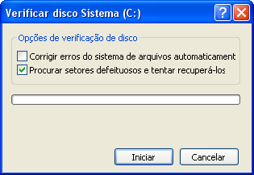
Corrigir setores defeituosos

Slide 19
Recuperando erros no HD
Marque a opção “Procurar setores defeituosos e tentar recuperá-los”. O tempo de execução depende da capacidade e da velocidade do disco rígido. Por exemplo, para um disco de 30 GB, o tempo para execução do comando é de 10 a 15 minutos. Se o seu disco está particionado (por exemplo, C: e D:, é preciso usar o comando para cada uma dessas unidades lógicas). Você pode executar a verificação de disco quando tiver problemas de travamento ou erro no acesso a arquivos, ou fazê-la como manutenção preventiva periodicamente. Há quem o faça uma vez por mês, há quem faça duas vezes por ano. Ambas as periodicidades são aceitáveis, mas é bom não deixar de fazer a verificação.

Slide 20

Organizando o HD
Ainda no comando de Ferramentas, encontramos o comando Desfragmentação. É um erro muito comum pensar que a desfragmentação conserta problemas no computador. Nada mais é que uma arrumação dos arquivos no disco rígido, para que não fiquem “espalhados”, e sim, organizados em áreas consecutivas a partir do início do disco. Quando apagamos vários arquivos, o disco fica com várias lacunas com áreas livres. Quando vamos gravar um novo arquivo, ele ocupa essas lacunas em áreas livres separadas. Dizemos que o arquivo está fragmentado. O arquivo é lido e gravado normalmente, e o usuário não nota a fragmentação, mas seu acesso é mais demorado porque o disco rígido precisa fazer vários movimentos com suas cabeças para ler e gravar o arquivo. A desfragmentação consiste em copiar o arquivo em outra área do disco de tal forma que todo o seu conteúdo fique em uma única seqüência. É bom desfragmentar o disco periodicamente, uma vez por mês, por exemplo. Mas nunca devemos desfragmentar o disco em um computador que está travando aleatoriamente. Se ocorrer um travamento durante a desfragmentação, o arquivo que estava sendo operado pode ficar corrompido. Faça a desfragmentação apenas em um computador que funciona corretamente, e nunca faça fragmentação com intenção de resolver problemas de qualquer tipo que seja.

Slide 21
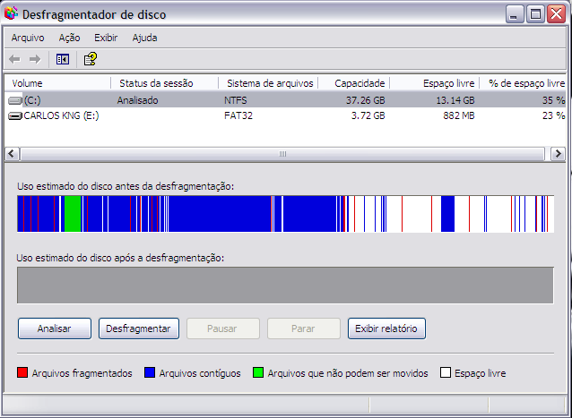

Slide 22
Restauração do sistema1 (Coringa do Técnico)
O Windows tem um recurso que muitas vezes pode ajudar bastante a desfazer desastres: a restauração do sistema. Podemos considerá-la como uma lixeira mais esperta e versátil. A lixeira do Windows guarda apenas arquivos excluídos. A restauração do sistema guarda tudo, inclusive versões anteriores de arquivos modificados. Seu funcionamento é baseado em “pontos de restauração”. Um ponto de restauração é uma espécie de “fotografia instantânea” de todo o conteúdo do disco rígido. Cada ponto de restauração tem associado a ele, a data e a hora em que foi criado. Quando fazemos acidentalmente uma operação que prejudica o funcionamento do computador, podemos usar a restauração do sistema para fazê-lo “voltar” ao estado correspondente ao último ponto de restauração. O próprio Windows cria periodicamente pontos de restauração. Certos programas, ao serem instalados, também criam pontos de restauração para que seja possível voltar atrás em caso de problemas. Alguns tipos de problemas que podem ser resolvidos com a restauração do sistema são: Problemas que ocorrem após a instalação de algum programa
Problemas que ocorrem depois da atualização de algum programa
Problemas após a instalação de um novo driver
Problemas após a instalação de um novo dispositivo de hardware
Apagamentos acidentais de dados ou programas
Alterações mal sucedidas na configuração do Windows

Slide 23
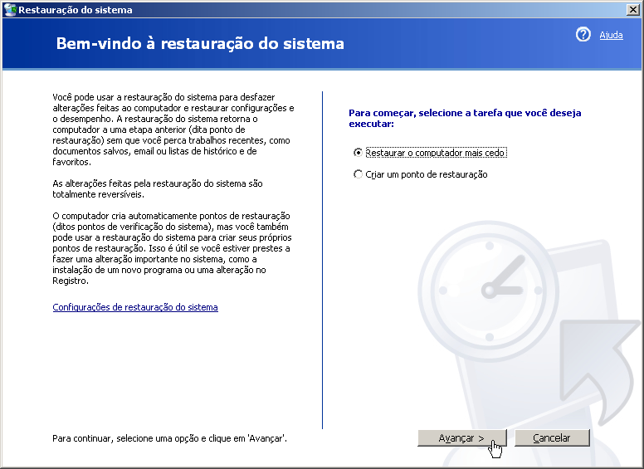
Restauração do sistema

Slide 24
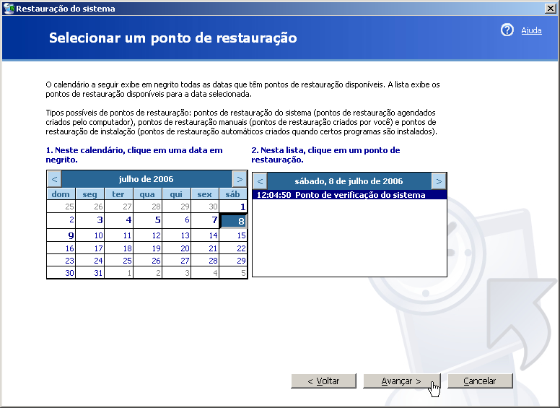
Selecionando um ponto de restauração existente

Slide 25
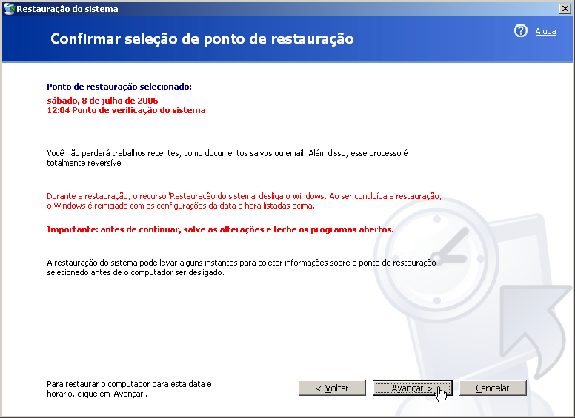
Clicamos então em Avançar e será mostrado o quadro abaixo. Clicamos mais uma vez em Avançar e o processo de restauração será executado. Será preciso reiniciar o computador. Será feita a restauração para o ponto selecionado

Slide 26
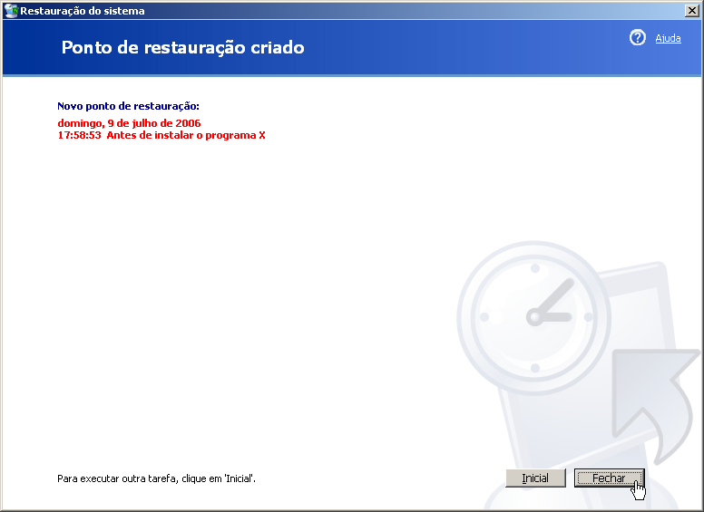
Indique então um nome para o ponto de restauração que você vai criar. Por exemplo, “Antes de instalar o programa X”. Clique então em Criar e aguarde alguns segundos. O novo ponto de restauração estará criado. Clique em Fechar.

Slide 27
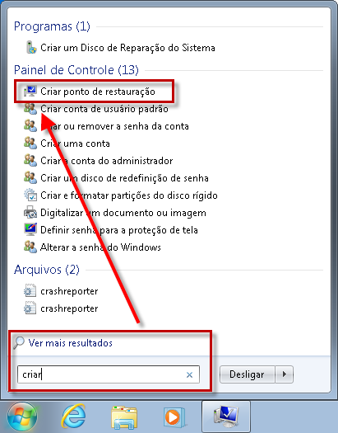
Restauração do Sistema no Windows7

Slide 28
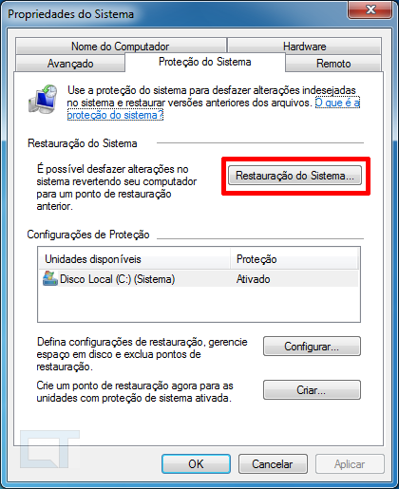

Slide 29
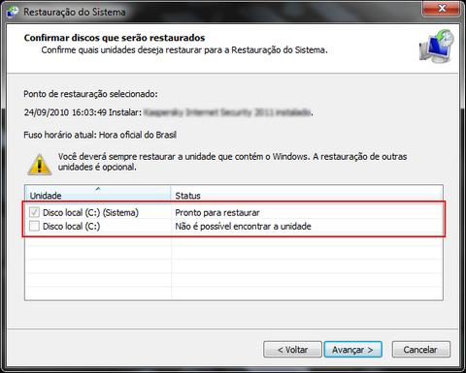

Slide 30
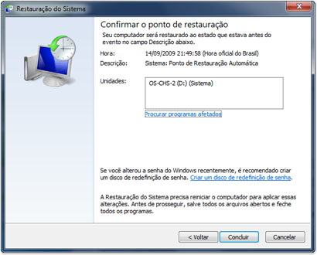

Slide 31
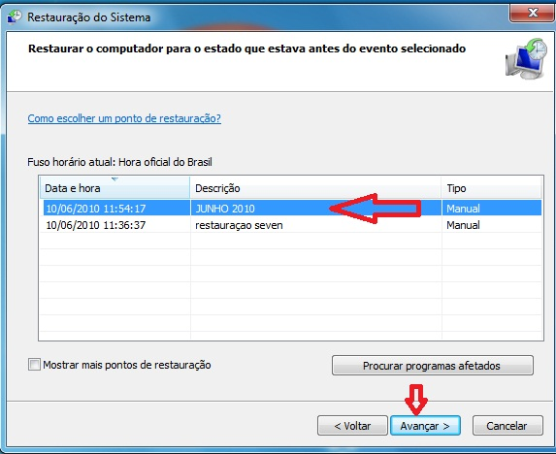

Slide 33
Testando Programa
Agora você poderá fazer a instalação do programa que queria testar. Se o programa não funcionar, simplesmente desinstale-o através do comando Adicionar e remover programas, no Painel de controle. Mas se o programa tornar o computador instável, então a melhor opção é “voltar no tempo”, através da Restauração do sistema.
Se o Windows não estiver mais inicializando corretamente, você não conseguirá usar a Restauração do sistema. Será preciso então executar o Windows em Modo de segurança. Para isso, reinicie o computador e logo depois da contagem de memória, pressione a tecla F8 várias vezes. Será apresentado o menu de inicialização. Escolha a opção “Modo seguro”. O Windows irá inicializar, e você poderá usar a Restauração do sistema.

Slide 34
Atenção quando apagar arquivos )
Apagar arquivos não é brincadeira. É preciso ter certeza daquilo que você está apagando. Preste atenção nos nomes dos arquivos para não fazer confusão. Se você não tem habilidade com as operações de arquivos no Windows, não mexa em pastas de sistema, como as existentes dentro da pasta Windows, da pasta Arquivos de programas e da pasta “Documents and Settings”. Você poderá acabar apagando acidentalmente arquivos necessários ao funcionamento do Windows. Se isso ocorrer, use a Restauração do sistema como explicado no item anterior. Faça o sistema retornar ao ponto de restauração imediatamente anterior à ocorrência do problema.

Slide 35
Evite dor de Cabeça
Se você não desinstalar programas por esse método, e ao invés disso fazer simplesmente o apagamento da pasta onde está instalado, o Windows poderá apresentar erros na sua inicialização, reclamando sobre arquivos que não foram encontrados. Com a desinstalação, o Windows é avisado que o programa não está mais presente no sistema. Não adianta desinstalar um programa depois que você o excluiu “na marra”.

Slide 36
Removendo Programas
Muito cuidado quando for desinstalar programas. Nunca apague diretamente os programas, e sim, use o sem comando de desinstalação (Uninstall). A maioria dos programas, ao serem instalados, criam uma entrada no menu Iniciar, na qual encontramos entre outras coisas, um comando para desinstalação. Se não existir tal comando, faça a desinstalação com o comando Adicionar e remover programas, no Painel de controle.

Slide 37
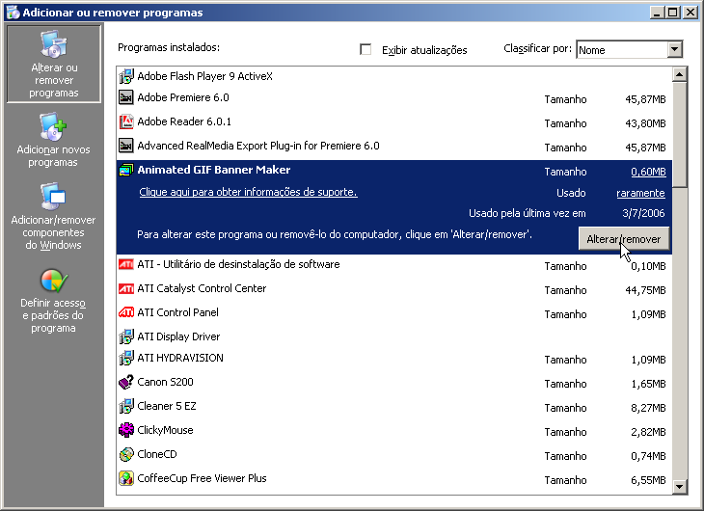
Para desinstalar um programa com o Painel de controle

Slide 38
Rede elétrica
Além dos cuidados de software já citados, é preciso também ter alguns cuidados relacionados com o hardware, mesmo se você não vai abrir o computador. Um cuidado importante é com a rede elétrica. Você deve usar um estabilizador de voltagem para atenuar picos de tensão, interferências e outros problemas na rede elétrica. Se puder gastar um pouco mais, ou se a sua rede elétrica for muito ruim (o que pode ocorrer em algumas cidades do interior), então é melhor investir em um no-break, pois protegerá o computador no caso de queda de energia.

Slide 39
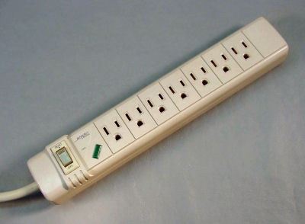
Filtro de linha: não filtra nada

Slide 40
Eletricidade não é Brincadeira
Não adianta usar as extensões de tomadas conhecidas popularmente como “filtros de linha”. Servem apenas como extensões, permitindo ligar vários equipamentos, mas não fazem filtragem ou proteção alguma.
Outra questão importante: chame um eletricista de confiança para fazer a instalação de uma tomada de 3 pinos (FASE, NEUTRO e TERRA) para ligar o computador. Não adianta chamar eletricistas que também fazem serviços de pintura, instalação de trilhos de cortina, encanamentos, etc. Um verdadeiro eletricista trabalha apenas com eletricidade.

Slide 41
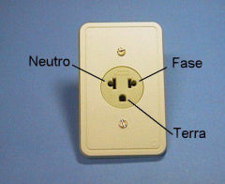
Tomada de 3 pinos

Slide 42
Conectando Periféricos de Forma Correta
Equipamentos USB podem ser conectados e desconectados com o computador ligado, sem causar danos. Você pode então conectar e desconectar livremente câmeras digitais, WebCams, Pen Drives e qualquer outro dispositivo USB. Outros tipos de interface requerem que tanto o aparelho a ser conectado/desconectado quanto o computador estejam desligados. Portanto desligue o computador antes de conectar ou desconectar o teclado, impressora paralela, mouse serial, mouse PS/2, monitor. Caixas de som e dispositivos de rede podem ser conectados e desconectados com o computador ligado, a exemplo dos dispositivos USB

Slide 43
Eliminando a Poeira
O problema da poeira é ainda mais sério nos computadores desktop (gabinete horizontal). A poeira se acumula sobre o cooller da placa mãe e outros. Limpe o computador com pincel antiestatico e um secador de cabelo na posição ar frio para retirar a poeira e use também capas plásticas quando não estiver em uso, e a quantidade de poeira vai reduzir bastante. Capas plásticas podem ser compradas em lojas de suprimentos para informática.

Slide 44
Cuidados com o aquecimento
O calor é um grande inimigo das peças do computador. Certos componentes suportam temperaturas de no máximo 60°C ou 70°C. Ao mesmo tempo, os componentes geram calor continuamente. O interior do computador é sempre mais quente que o ambiente interno, normalmente de 10°C a 15°C acima. Por isso o computador chega facilmente a 40°C ou 45°C no seu interior, e daí fica fácil os componentes internos ficarem ainda mais quentes, prejudicando o seu funcionamento, causando falhas, queda de desempenho ou até o dano total por queima. Por isso os computadores têm um ou mais ventiladores traseiros que expulsam o ar quente para a fora. Nunca deixe o computador dentro de locais abafados, como dentro de estantes ou em mesas para micros, porém sem saída de ar. O ar quente sai do computador mas acaba entrando novamente, elevando ainda mais a sua temperatura. Deixe o computador em um local que permita a fácil dissipação do ar quente que sai pela sua parte traseira. Deixe uma distância livre de pelo menos 15 cm na parte traseira do computador, para não dificultar a saída de ar.

Slide 45
Use o monitor de hardware
Como vimos, a temperatura é uma questão importante nos micros modernos. Os fabricantes de processadores especificam que o interior do gabinete não pode ultrapassar os 42°C. Para processadores mais avançados, como os modelos acima de 3 GHz, a temperatura máxima permitida é 39°C. Da mesma forma, os processadores não podem ultrapassar uma temperatura máxima especificada pelo fabricante. A maioria dos modelos atuais suportam no máximo cerca de 70°C. Toda placa mãe moderna tem um chip com sensores que medem continuamente a temperatura interna do gabinete (chamada de System temperature ou Motherboard temperature) e a temperatura do processador (chamada CPU Temperature). No CD-ROM que acompanha a placa mãe existe um programa que opera sob o Windows e faz a leitura contínua deste sensor de temperatura. Quando essas temperaturas chegam ao valor máximo permitido, é apresentada uma mensagem na tela, avisando sobre o problema. Em geral devemos fechar os programas e desligar o computador para providenciar a sua manutenção corretiva, no que diz respeito ao excesso de temperatura. Seria o caso, por exemplo, de instalar um ventilador (cooler) na parte traseira do gabinete, jogando o ar quente para fora. O programa Monitor de hardware não mede apenas temperaturas. Mede também as voltagens da fonte de alimentação e as rotações dos coolers do gabinete e do processador. Se um desses ventiladores parar de girar, ou mesmo reduzir a sua rotação, dentro de poucos minutos ocorrerá superaquecimento. Quando cessa a rotação do cooler do processador, ou quando o processador ultrapassa a temperatura máxima permitida, o programa provoca o desligamento automático do computador para evitar danos.

Slide 46
Cuidados ao Abrir o Computador
Um dia você poderá precisar abrir o computador para fazer uma limpeza, para apertar um cabo frouxo, para instalar uma nova placa, mais memória, um novo disco rígido ou uma nova unidade de CD/DVD. Os computadores são hoje populares, mas continuam sendo sofisticados e bastante sensíveis. Você poderá danificá-lo se não tomar certos cuidados. Se você não quiser aprender, é melhor chamar um técnico de sua confiança ou um colega mais experiente. Se deseja ir em frente, então preste atenção em alguns detalhes importantes:

Slide 47
Cuidados com Tensão Estatica1
a) Desligue o computador da rede elétrica (retire-o da tomada) antes de abri-lo. Ligue-o de novo somente depois que tiver terminado o serviço.
b) Ao segurar placas, memórias ou o disco rígido, não toque nos seus circuitos. Segure o disco rígido pela sua carcaça externa. Segure as memórias e placas pelas suas bordas laterais. Não toque nos conectores das placas e das memórias. Se não tomar esses cuidados, você irá danificar as peças com a eletricidade estática de suas mãos. c) Além disso, antes de manusear as peças, descarregue a sua eletricidade estática, tocando em uma janela de alumínio não pintada. Ou então, antes de desconectar o computador da rede elétrica e abri-lo, toque com as duas mãos na parte traseira (metálica) do seu gabinete, o que também descarrega sua energia eletrostática.
d) Se precisar desconectar algum cabo ou placa, anote a posição e a sua orientação, para que não o ligue invertido depois.

Slide 48
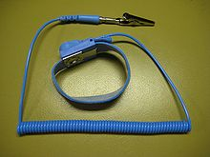
Pulseira antiestática
Pulseira antiestática é uma pulseira conectada a um cabo aterrado que permite que qualquer acúmulo de cargas no corpo do operador do equipamento seja desfeito com o retorno ao equilíbrio.
Uma pulseira antiestática com um clip crocodilo.
A pulseira possui um resistor (1 MΩ) acoplado em série para limitar a corrente de curto circuito, protegendo o usuário caso o mesmo venha a tocar em algum componente energizado.

Slide 49
Trocar e testar
Esta é uma das técnicas de manutenção mais simples, e que podem ajudar a resolver rapidamente grande parte dos problemas. Pode ser usado em laboratórios, onde existem peças sobressalentes para testes, ou então em locais onde existem vários computadores. Quando alguma coisa está errada, podemos suspeitar de determinadas peças do computador. Por exemplo, se um drive de CD-ROM apresenta erros, o problema pode estar no próprio drive de CD-ROM, ou no cabo flat, ou na interface IDE na qual o drive está ligado. Muitos esquecem, mas a fonte de alimentação também pode ser a causadora de vários problemas, caso não esteja fornecendo as tensões corretas.
Importante Antes de instalar novas peças em um PC, verifique primeiro se as tensões da fonte de alimentação estão com seus valores corretos.

Slide 50
Sintomas de defeitos comuns 1) Tela escura:
1. Cheque se o monitor está ligado e conectado corretamente
2. Verifique se a chave 110/220 na parte traseira da fonte está correta
3. Confira as conexões da fonte e demais conexões externas
4.O mesmo ao ligar emiti um BIP, indicando que a BIOS Startou.
5.Checar via Teclado, pressionando a tecla Capsloock, se esta atenuar de acessa para apagada ou vice-versa é sinal que o primeiro passo a nível de Software aconteceu.
6.Se o citado anteriormente não acontecer, sacar Placas OFF-Board, HD/SD/DVD , se der um Bip compassado e contínuo reclamando da falta da memória RAM é sinal que Placa Mãe e Processador estão OK, retorne u a um os dispositivos OF, para descobrir quem está em CURTO.

Slide 51
Monitor - A ausência de POST pode ter uma causa bastante simples, um erro grosseiro, mas também pode ser causada por um problema bastante sério. Comece verificando se o monitor está ligado e se seus cabos estão conectados. Se possível teste o monitor em outro computador.
Placa de vídeo - Verifique então se a placa de vídeo está encaixada corretamente. Depois de testar a fonte, você pode ainda experimentar colocar uma outra placa de vídeo no PC, apenas para efeito de teste. Observe que se a placa antiga estiver defeituosa, a nova placa enviará imagem ao monitor.
Conexão da fonte - Também é possível que a fonte de alimentação não esteja corretamente conectada na placa de CPU. Verifique se esta conexão está correta.
Placas de expansão – Quando uma placa de expansão está mal encaixada pode causar travamentos quando o PC é ligado. Verifique se todas elas estão corretamente encaixadas nos seus slots. As placas devem ser aparafusadas no gabinete, caso contrário podem soltar com muita facilidade.
Fonte - A fonte de alimentação é sempre suspeita em quase todas as anomalias que ocorrem em um PC. É preciso verificar se suas tensões estão dentro da faixa de tolerância permitida, e também se existe ripple.
Processador - O processador pode estar programado com clocks errados, ou pode ter sido danificado por configuração de clocks e voltagens erradas, ou pelo fato do cooler ter parado ou ficado solto. Se o cooler estiver parado ou solto, é possível que isto tenha causado o superaquecimento do processador,.
Memórias - Quando existe pelo menos uma quantidade mínima de memória RAM em boas condições, o POST pode funcionar, pelo menos a ponto de emitir um código de beeps para indicar que a memória está ruim. Entretanto, quando não existe memória alguma disponível, o POST não consegue operar e o processador fica paralisado. Uma memória DRAM instalada no primeiro banco, ao estar mal encaixada, com mau contato, defeituosa, ou mesmo sendo do tipo errado (tempo de acesso inadequado, mistura de FPM com EDO, por exemplo) pode causar este problema.
Placas de diagnóstico - Muito valiosa é a ajuda de placas de diagnóstico como a PC Sentry e a Omni Analyzer (www.spider.com.br). Essas placas possuem um display hexadecimal que exibe um código através do qual podemos identificar em qual etapa o POST foi paralisado. Podemos então direcionar os testes para aquele componente.

Slide 52
Desmontar para testar
Em casos de ausência de POST, é possível que algum componente esteja causando um curto-circuito ou outro efeito que resulte em travamento. Desta forma o processador pode não funcionar, ou o POST pode travar nas suas etapas iniciais. O procedimento recomendável neste caso é desconectar todos os módulos do PC, e conectá-los por partes. Comece retirando todas as placas de expansão. Desconecte todos os cabos flat que estiverem ligados na placa de CPU. Desfaça as conexões do painel frontal do gabinete, deixando apenas o Reset e o PC Speaker. No caso de gabinetes ATX, deixe também conectado o Power Switch. Desconecte o teclado, mouse, impressora, caixas de som e demais dispositivos externos. O PC ficará apenas com a fonte ligada na placa de CPU, que por sua vez estará ligada no Reset e Speaker (e Power Switch no caso de gabinetes ATX).
Tela escura com beeps
Certas placas de CPU emitem beeps indefinidamente ao serem ligadas com um módulo de memória defeituoso ou incompatível, ou então quando o cooler do processador não está conectado corretamente. Normalmente a conexão do cooler na placa de CPU é chamada CPU FAN. O BIOS dá a partida em baixa velocidade, e ao detectar que não existe rotação no cooler (pode estar desligado ou ligado no conector errado), produz a seqüência de beeps e paralisa o sistema, evitando que o uso do clock normal sobreaqueça e danifique o processador.
A tela escura com beeps também pode ocorrer quando a placa de vídeo está mal encaixada no seu slot, o que costuma ocorrer muito em gabinetes de precisão mecânica ruim.

Slide 53
No ROM Basic, System Halted ou system disk failure
Essa mensagem de erro indica que o PC não conseguiu realizar o boot, nem pelo disco rígido, nem por cd. Os problemas possíveis são:O disco rígido, ou a interface IDE, ou o cabo flat está defeituoso
O disco rígido não está declarado no CMOS Setup
Existe erro na configuração de jumpers do disco rígido
A partição primária do disco rígido não está ativa
O disco rígido foi atacado por vírus
O disco rígido não está particionado
O disco rígido não está formatado
O cabo flat IDE de 80 vias está ligado de forma errada ou cabo SATA (ambos mau conectados).
O disco está com parâmetros errados no CMOS Setup
A mensagem “No ROM Basic, System Halted” pode trazer a má notícia de que existe um componente defeituoso. Pode ser um defeito no disco rígido, o que seria um grande transtorno. Pode ser um defeito na interface IDE, o que também dará trabalho e terá um custo para solucionar, mas pelo menos os dados do disco estarão a salvo. O cabo flat também pode estar defeituoso, o que representa um prejuízo mínimo. Mas antes de colocar esses componentes sob suspeita, outras verificações devem ser feitas.

Slide 54
Conferir as conexões - Devemos checar se as conexões do cabo flat na sua interface e no disco rígido estão perfeitas. É possível ainda que um outro dispositivo ligado na mesma interface IDE ou SATA onde está ligado o disco rígido esteja com a conexão frouxa. Também é preciso conferir a ligação da fonte de alimentação no disco rígido. Tome cuidado com o cabo flat IDE de 80 vias. Os conectores das duas extremidades não são iguais, como ocorre com os cabos de 40 vias. O conector mais afastado dos outros dois (muitas vezes este conector é azul) é o que deve ser ligado na interface IDE.
Fonte - Também neste caso é preciso checar as tensões da fonte de alimentação, já que quando a fonte não está em perfeitas condições, vários defeitos podem ocorrer em diversos componentes do PC.
Interferência da fonte - Muitos gabinetes possuem um local para a instalação do disco rígido, acima ou abaixo da fonte de alimentação. Se o disco rígido está instalado deste forma, procure remanejá-lo para outro local. Se não for possível, faça com que a carcaça do disco fique voltada para a fonte. Quando a placa de circuito do disco rígido fica voltada para a fonte (quando o HD está próximo da fonte), é comum ocorrerem interferências que prejudicam o funcionamento do disco rígido. Confira também se os jumpers Master/Slave do disco rígido estão configurados de forma correta.
Seqüência de boot – Verifique no CMOS Setup como está definida a seqüência de boot. Por exemplo, quando deixamos na opção “CD-ROM / C:” e fazemos a instalação do Windows XP, o boot será feito pelo CD-ROM mesmo depois que o sistema estiver instalado. Se retirarmos o CD-ROM e não alterarmos a seqüência para “C: / CD-ROM”, o sistema poderá apresentar erro no boot.
Problemas nas partições - Se mesmo assim a mensagem de erro persistir, execute um boot através de um disquete no caso DOS e cd pra para versões apartir do windows XP. No caso do DOS e Windows 98 e Anteriores, acesse agora o disco rígido, usando por exemplo o comando DIR C:. Se o disco rígido for acessado normalmente com este comando, e mesmo assim o boot por ele não for possível, provavelmente falta declarar a sua partição primária como ativa. Execute o programa FDISK, da mesma versão do sistema operacional existente no disco rígido, e use o comando 2 – Definir partição ativa. Declare então que a partição primária (partição 1) deve ser ativa. Depois de sair do FDISK, o boot já poderá ser executado pelo drive C. E no caso do windows xp e posteriores use o CDS dos Mesmos e siga as instruções.
Defeito de hardware - Se tudo isso foi feito e o disco rígido não funcionou, é possível que exista um defeito de hardware. Será preciso usar o método do troca-troca para descobrir se o problema está no disco rígido, ou na interface IDE, ou no cabo flat. Note ainda que nesse caso, apesar de poder aparecer a mensagem No ROM Basic, também é comum ocorrerem durante o POST, mensagens como:
HDD Controller Failure Primary Master Error
Através de substituições você fatalmente descobrirá onde está o defeito.

Slide 55
Teclado troca caracteres
O problema pode ser um defeito no teclado, e a substituição por um novo será a solução. Se o problema persistir mesmo com um teclado bom, então provavelmente está localizado na interface de teclado. Nos PCs atuais esta interface está localizada no Super I/O, portanto em caso de defeito na interface a placa de CPU estará perdida. Uma solução é utilizar um teclado USB, deixando de lado a interface de teclado comum. Em PCs antigos, esta interface é formada pelo chip 8042, sobre o qual existe normalmente uma etiqueta com a indicação Keyboard BIOS. Experimente instalar no seu lugar, o 8042 retirado de uma outra placa de CPU. Este chip pode ser obtido em sucatas de peças para PC. Uma placa de CPU estragada chega a custar de 10 a 20 reais, e dela podemos extrair algumas peças, inclusive o 8042.
Soluções paliativas para problemas com o teclado:
Se o seu teclado às vezes fica maluco e troca caracteres mas você ainda não teve tempo para resolver o problema, existe um pequeno macete. Pressione simultaneamente as duas teclas SHIFT, e o teclado voltará ao normal (pelo menos por enquanto). Se o seu PC fica aparentemente travado no início do boot, logo depois do teste de memória, pressione a barra de espaço.
6) “Keyboard Error” durante o boot
Ao ser ligado o computador, logo depois do POST e antes do carregamento do sistema operacional, pode aparecer a mensagem:
Keyboard Error – Press <F1> to continue
Esta mensagem pode ocorrer pelo fato do teclado estar defeituoso, mas normalmente ocorre quando a rotina de teste de teclado do POST é feita antes que o microprocessador existente dentro do teclado realize a sua inicialização. Para evitar este problema, procuramos no Standard CMOS Setup o comando Keyboard e o programamos como Disabled. Isto significa que o teclado não será testado durante o POST, e desta forma o erro será eliminado. Outra forma de evitar este problema é comandar um teste de memória mais demorado. Habilite a opção Above 1 MB Memory Test e desabilite a opção Quick Boot ou Quick Power on Self Test. Isto dará tempo ao chip do teclado para fazer sua inicialização, eliminando o problema.
HDD Controller Failure
Significa “Falha na controladora do disco rígido”. Esta mensagem de erro ocorre durante o POST quando é detectado algum problema no acesso ao disco rígido. Ao contrário do que muitos pensam, este problema não está necessariamente na interface IDE. Pode estar no próprio disco rígido. As suas causas possíveis são:
O disco rígido, ou a interface IDE ou SATA, bem como cabo flat está defeituoso
O disco rígido não está declarado no CMOS Setup
O disco está com parâmetros errados no CMOS Setup
Existe erro na configuração de jumpers do disco rígido
No item 3 desta seção já apresentamos os procedimentos a serem usados para checar cada um desses pontos. Se mesmo com essas checagens o problema persistir, existe grande chance do disco rígido, ou a sua interface, ou o cabo flat estar defeituoso. A melhor coisa a fazer é tentar substituições até descobrir a causa do problema.

Slide 56
Mouse inativo
Muitos são os problemas que podem levar o mouse a não funcionar. Essa inatividade é representada pela ausência do cursor do mouse na tela, ou então por um cursor imóvel. Aqui estão algumas causas possíveis.
Mouse defeituoso
Interface para mouse defeituosa
Fonte de alimentação defeituosa (sem tensões de +12 e –12 volts)
A interface do mouse pode estar desabilitada
Erro na conexão entre a placa de CPU e o conector da interface do mouse
Uso de conectores de outra placa
Conflito de hardware
Mouse ligado na COM2, no modo MS-DOS
Troca simples - Muitos modelos de mouse têm baixa qualidade, e podem realmente apresentar defeito com relativa facilidade. Como o mouse é muito suspeito, é aconselhável tentar antes substituí-lo por um mouse em boas condições, ou então instalar o mouse suspeito em outro computador para verificar o seu funcionamento.
Imagem sem sincronismo, desde que o PC é ligado
A imagem do monitor fica rolando na tela, totalmente distorcida e na maioria das vezes impossível de ler. Quando este problema ocorre apenas no Windows ou quando é ativado algum modo gráfico de alta resolução, não se trata de um defeito, mas de um erro na programação da placa de vídeo. Por outro lado, quando desde o instante em que o PC é ligado a imagem fica instável, provavelmente temos um problema sério:
Monitor defeituoso
Cabo de vídeo defeituoso
Placa de vídeo defeituosa
Você pode fazer substituições usando outro computador, e fatalmente encontrará a causa do problema. Se o defeito estiver no cabo você poderá consertá-lo, ou então adquirir um cabo novo, o que dá muito menos trabalho. O monitor defeituoso deve ser enviado a uma assistência técnica especializada neste tipo de conserto. Uma placa de vídeo defeituosa poderá ser simplesmente trocada.
Imagem sem sincronismo no Windows
Quando o monitor apresenta imagens perfeitas durante o processo de boot, mas fica fora de sincronismo quando é iniciado o Windows, ou então quando é executado algum programa gráfico que use imagens de alta resolução, não existe defeito algum, nem no monitor, nem no cabo, nem na placa de vídeo. O problema está nas freqüências horizontais usadas pela placa de vídeo, por estarem acima dos valores permitidos pelo monitor. É preciso portanto ajustar as freqüências da placa de vídeo para que se tornem compatíveis com as do monitor. Com este pequeno ajuste, o problema de falta de sincronismo estará solucionado. O ajuste é feito através do quadro de configurações de vídeo.

Slide 57
Erros na memória durante o uso normal do PC
Se as memórias do PC não possuem bits de paridade, então a checagem de paridade deve ser desabilitada no CMOS Setup. Desta forma a mensagem Parity Error não ocorre nunca, nem no POST, nem depois do boot. Digamos então que tenha ocorrido o seguinte:
a) As memórias possuem paridade b) A checagem de paridade está habilitada no CMOS Setup c) Apareceu a mensagem Parity Error em uso normal do PC
A mensagem de erro pode ter aparecido depois do POST, durante o processo de boot, ou mesmo durante o uso normal de programas no PC. Nessas condições, significa que existem posições de memória defeituosas. Ou então, as memórias podem estar boas e ter ocorrido um mau contato. Ou ainda, as memórias e os contatos podem estar bons, mas pode ter ocorrido um problema na fonte, ou uma interferência na rede elétrica, ou ainda pode ser o resultado de uma programação mal feita no Advanced Chipset Setup. Até mesmo o aquecimento do processador ou uma falha na placa de CPU pode causar este erro.
Quando a memória não possui paridade, ou então quando possui e está desabilitada a sua checagem, eventuais erros na memória serão manifestados através de travamentos e operações ilegais no Windows.
Podemos citar as seguintes causas possíveis para o os erros na memória:
Fonte defeituosa
Transientes na rede elétrica
Mau contato nos módulos de memória
Envenenamentos no CMOS Setup
Defeito na memória
Aquecimento do processador
Falha na placa de CPU
Software de diagnóstico - Na pesquisa de problemas na memória, é muito útil executar os testes de memória dos programas de diagnóstico. Se durante o teste de memória forem apresentados erros, significa que realmente existe algo de errado, ou na memória ou em outro componente que causa o seu mau funcionamento. A cada tentativa de solução, devemos testar novamente as memórias para verificar se os erros continuam. Por exemplo, digamos que sempre ocorra erro no teste de memória, e que façamos a troca dos módulos de memória. Se depois desta troca, o teste de memória deixar de apresentar erros, significa que a troca resolveu o problema. Se você trocar a fonte, teste as memórias
Reinstalação de software - Um critério errado para saber se as memórias ficaram boas é verificar se os travamentos e operações ilegais no Windows cessaram. Isso é errado, pois mesmo com as memórias já boas, arquivos de programas podem estar corrompidos, causando as anomalias. Nessa situação, é muito provável que uma reinstalação do Windows e dos aplicativos resolva o problema.

Slide 58
Fonte - Quando as tensões estão fora das especificações, ou quando existe ripple, vários circuitos podem não funcionar corretamente. É necessário portanto testar a fonte de alimentação, e em caso de suspeita, substituí-la.
Rede elétrica - A rede elétrica problemática também pode causar erros nas memórias. Transientes na rede elétrica resultam em quedas e picos nas tensões fornecidas pela fonte. Essas imperfeições chegam às memórias, o que resulta em erros. Para evitar esses erros, não ligue eletrodomésticos na mesma tomada onde está o PC, e utilize um estabilizador de voltagem.
Maus contatos - Módulos de memória e seus soquetes podem apresentar maus contatos. O mesmo pode ocorrer com os seus soquetes. Tomando muito cuidado para não tocar nas partes metálicas do módulo de memória e dos seus soquetes, limpe a poeira dos soquetes, limpe os contatos do módulo usando uma borracha, retire os resíduos de borracha usando um pincel
CMOS Setup - Não chegou ainda a hora de condenar os módulos de memória. É possível que o problema seja causado por ajustes indevidos no CMOS Setup. Dentro do Advanced Chipset Setup existem vários itens que controlam a velocidade de acesso às memórias. Se essa velocidade estiver exageradamente alta, podem realmente ocorrer erros na memória. Experimente programar todos os itens relacionados com a velocidade de acesso às memórias usando os maiores valores possíveis, ou seja, usando os tempos de acesso mais longos.
Troque as memórias - Se depois de todas essas tentativas os erros na memória persistirem, é possível que o problema seja realmente um dos módulos de memória. Faça então a substituição desses módulos e teste o funcionamento usando um programa de diagnóstico. Tome muito cuidado para não danificar as memórias e a placa de CPU com sua eletricidade estática.

Slide 59
Problemas no processador
Esses erros são manifestados através de travamentos e operações ilegais no Windows. O aquecimento do processador é um dos principais causadores de problemas. Pode ocorrer nas seguintes situações:
Voltagem do processador errada
Cooler danificado ou mal instalado
Processador usando overclock
Ventilação do gabinete deficitária
Processador sem pasta térmica
Aumentar através de jumpers da placa de CPU, o clock interno e/ou o clock externo do processador. A programação errada das voltagens do processador também causa mau funcionamento ou aquecimento, o que resulta em travamentos e outras anomalias. Verifique a programação dos clocks e da voltagem da placa de CPU e corrija os valores.
Se o cooler do processador estiver danificado, parado ou solto, o processador irá aquecer e certamente ocorrerão travamentos e outros problemas. Pior ainda, o processador pode ser danificado. Mesmo quando o cooler estiver funcionando, a ventilação do gabinete pode ser deficitária. Providencie para que o sistema de ventilação do gabinete opere com máxima, o que resulta em melhor refrigeração do processador. Verifique se o cooler está instalado na posição correta ou se está invertido (giro de 180 graus).
Finalmente, faça a aplicação de pasta térmica entre o processador e o cooler. A pasta térmica é recomendada pelos fabricantes de processadores, e reduz bastante a sua temperatura, aumentando a sua confiabilidade. Muitos travamentos e falhas no Windows já foram resolvidos com a simples aplicação de pasta térmica.
O chipset - A memória e o processador podem estar em boas condições, mas entre eles, o chipset pode estar introduzindo erros pelos dados que nele trafegam. Isto tem maior chance de ocorrer quando a placa de CPU opera com overclock externo. Ajuste o valor do clock externo através dos jumpers da placa de CPU ou do CMOS Setup.
Placa de CPU danificada - Finalmente, os travamentos, falhas no Windows e erros na memória pode estar sendo causados por uma placa de CPU danificada. A placa pode ter sofrido maus tratos durante a sua instalação (eletricidade estática) ou durante a sua vida útil (aquecimento excessivo). A solução é a troca por uma nova.
Não esqueça de reinstalar o software - Se você fizer várias tentativas de solucionar os problemas de hardware e os travamentos e falhas no Windows continuarem, não desanime. O hardware poderá se tornar 100% confiável depois do seu conserto, mas arquivos do Windows e dos demais softwares podem estar corrompidos. Depois de checar todos os pontos de hardware que ensinamos, reinstale o Windows e os softwares, pois agora deverá funcionar tudo.

Slide 60
Travamentos e falhas no Windows
A maior parte da atividade do computador ocorre entre a memória e o processador. Os circuitos de paridade monitoram constantemente a integridade dos dados transmitidos e recebidos da memória.
Este programa executou uma operação ilegal
As falhas no Windows podem ter outras causas:
Cache – Podem ocorrer problemas nos casos de placas de CPU que possuem cache externa. Para tirar a dúvida, experimente desabilitar a cache externa, através do Advanced CMOS Setup
Conflitos de hardware - Cheque eventuais conflitos usando o Gerenciador de Dispositivos. Utilize as técnicas usuais para eliminar conflitos de hardware.
Problemas de software - Arquivos corrompidos também podem causar diversas anomalias, como travamentos e operações ilegais. Por isso muitas vezes fazer a reinstalação do Windows, de aplicativos e de drivers resolve os problemas.
Programas com bugs - Os travamentos, operações ilegais e anomalias podem ser causados por programas com bugs, ou seja, com erros de projeto.
Defeito de hardware - Mesmo que não existam conflitos de hardware, é possível que algum dispositivo esteja com problemas de funcionamento que resultem em conflitos.
Testando hardware suspeito - Uma forma de testar dispositivos suspeitos é deixá-los instalados no PC, mas desabilitá-los. Através do Gerenciador de Dispositivos, selecione o dispositivo suspeito, e no seu quadro de propriedades, selecione a guia Geral, marque a opção Desativar neste perfil de hardware e desmarque a opção Existe em todos os perfis de hardware.
Reinstalação de hardware - Uma vez que tenha sido detectado um dispositivo causador do problema (placa de som, modem, etc.), podemos ter um defeito de hardware no próprio dispositivo, ou então um problema no seu driver. O dispositivo pode também ter sido instalado de forma errada. Muitas vezes a solução para um defeito é reinstalá-lo corretamente.
Conflitos de software - Os conflitos entre programas e/ou drivers também podem afetar o funcionamento do PC.
Modo de segurança - Basta executar um boot no modo de segurança. No início do processo de boot, pressione a tecla F8 e no menu de inicialização apresentado, escolha a opção Modo de Segurança. Se nessas condições os problemas também ocorrerem, existe grande chance do motivo ser um problema de hardware na placa de CPU, placa de vídeo, processador, memórias ou disco rígido.
Programas do menu Iniciar - Os travamentos e falhas no Windows podem estar sendo causados por programas que são executados automaticamente quando o Windows é iniciado.

Slide 61
PC trava depois da contagem de memória
Quando ligamos o computador, o POST (power on self test) entra em execução. A seqüência geral de testes realizadas pelo POST é a seguinte:
1) Teste dos registradores internos do processador 2) Teste do checksum do BIOS – verifica se o BIOS tem erros 3) Inicialização do chipset 4) Teste da RAM do CMOS 5) Inicializa e testa o Timer – 8254 6) Inicializa e testa o controlador de DMA – 8237 7) Verifica se a RAM está funcionando 8) Testa a interface de teclado 9) Testa os primeiros 64kB da memória 10) Inicializa e testa os controladores de interrupções 8259 11) Faz testes adicionais nos timers 8254 12) Inicializa o controlador de cache e testa a memória cache externa 13) Carrega valores de inicialização presentes no CMOS 14) Inicializa o vídeo 15) Testa a memória acima dos 64 kB 16) Inicializa o teclado 17) Checa a presença do drive A 18) Inicializa portas seriais, paralelas e de joystick 19) Inicializa a interface de drives 20) Inicializa a interface de disco rígido 21) Procura ROMs nas placas de expansão e as inicializa 22) Inicia a carga do sistema operacional
Dependendo do ponto onde o erro ocorre, a mensagem de erro pode ser indicada no vídeo. Caso o vídeo não possa ser usado, o erro é indicado através de uma seqüência de beeps pelo alto falante.

Slide 62
Erros de leitura no disco rígido
Algumas possíveis causas para este problema são:
Fonte e rede elétrica - Meça as tensões da fonte, e se possível o seu ripple, usando uma placa testadora de fontes
Maus contatos – Podem ocorrer por afrouxamento gradual dos conectores, causado por vibração, ou então pela ação da poeira e umidade.
HD defeituoso - É possível que o disco rígido esteja começando a apresentar sinais de cansaço, no caso de discos antigos.
O problema também pode estar na interface IDE ou SATA. Seja por um defeito no disco rígido, seja na interface IDE ou SATA, a ocorrência de erros de leitura é um mau sinal. É preciso realizar um backup dos dados importantes, pois o disco rígido poderá deixar de funcionar a qualquer momento.
Use um software de diagnóstico - Devemos ainda executar testes repetitivos de acesso ao disco rígido, usando programas de diagnóstico, para verificar se os problemas realmente ocorrem com freqüência (por exemplo, sempre que for acessada uma determinada trilha), ou se ocorrem de forma mais aleatória.
Setores danificados - O disco rígido pode ainda estar com setores danificados. O que devemos fazer nesse caso é usar programas como o Scandisk e o Norton Disk Doctor. Esses programas fazem uma checagem na superfície do disco à procura de setores defeituosos. Ao encontrar, marcam na FAT como bad blocks os clusters nos quais esses setores estão localizados. Desta forma não serão utilizados, e não poderão colocar em risco os dados.

Slide 63
Contagem de memória incompleta
Defeito nas memórias - Um erro nesta contagem indica que existem memórias defeituosas, ou então um mau contato nos seus soquetes. Faça então uma limpeza de contatos nas memórias e nos soquetes, e experimente fazer testes por substituição.
Memórias erradas - Verifique também se os tipos de memória estão corretos. Usar memórias de fabricantes diferentes dentro do mesmo banco, ou então com tempos de acesso diferentes, pode não funcionar. O que não funciona de forma alguma é misturar, dentro do mesmo banco, memórias de tipos diferentes, de capacidades diferentes (ex: 8M + 16M), ou deixar um banco de memória incompleto. Observe também que muitas placas de CPU podem operar com memórias EDO, FPM e SDRAM, mas nem sempre é permitido misturar SDRAM com outros tipos de memória, mesmo que em bancos diferentes.
PC reseta sozinho
Problemas de hardware podem fazer um PC resetar sozinho. São os mesmos tipos de anomalias que causam travamentos e falhas no Windows, portanto para resolver este tipo de problema você deve ler o item 20 deste roteiro. Além disso podem estar ocorrendo outros problemas apresentados a seguir:
110/220 volts - Quando a fonte está configurada para 220 volts, mas o PC é ligado em uma rede de 110 volts, em geral funciona, mas fica muito sensível a quedas de tensão, e o circuito de RESET da placa de CPU poderá disparar. Verifique portanto se a chave está configurada com a tensão correta.
Conflitos de hardware - Também os conflitos de hardware, principalmente os de IRQ e DMA podem fazer o computador apresentar diversas anomalias, inclusive resetar sozinho. Use as técnicas usuais para eliminação de conflitos de hardware.
Problema de software - É possível que você esteja executando um programa que realiza uma operação ilegal a ponto de resetar o computador. Se o problema ocorre sempre durante o uso de um certo programa, isto pode ser um bug do próprio programa, um problema sem solução, a não ser esperar pela sua próxima versão.

Slide 64
Travamento na finalização do Windows
Ao usarmos o comando Desligar do Windows, aparece aquela tela dizendo: Aguarde enquanto o seu computador está sendo desligado. A tela fica paralisada sem prosseguir, ou então fica toda escura, mas sem apresentar a mensagem Seu computador já pode ser desligado com segurança.
As causas desse problema são quase tão obscuras quanto os travamentos e falhas no Windows. Em geral não é causada por defeitos no computador, e sim por conflitos entre softwares. São três as principais fontes deste problema:
a) Gerenciamento de energia b) Conflitos na memória superior c) Programas ativos d) Bugs no driver de vídeo
A Microsoft explica que além do gerenciamento de energia, programas que são executados na inicialização do Windows (Iniciar / Programas / Iniciar) e na seção RUN do arquivo WIN.INI também podem causar travamentos durante o desligamento. Também pode ocorrer o mesmo tipo de problema quando alguma placa possui RAM ou ROM na área de UMB. A forma mais simples de verificar isso é retirar o gerenciador EMM386.EXE do CONFIG.SYS. No item 20 deste roteiro mostramos como investigar conflitos causados por programas do menu Iniciar e por placas que usam memória superior.
Uma solução mais elegante que desativar o gerenciamento de energia é instalar uma versão mais nova dos drivers do chipset da placa de CPU. Podem ser obtidos no site do fabricante desta placa.

Slide 65
Windows trava na inicialização
Temperatura - Quando o travamento da inicialização do Windows ocorre apenas quando o computador é ligado pela primeira vez, não ocorrendo novamente quando é resetado ou mesmo desligado e ligado novamente, significa que o problema ocorre apenas quando o computador “está frio”.
Conflitos de hardware - Se o travamento na inicialização do Windows ocorre várias vezes seguidas, mesmo depois de usar o botão RESET, significa que o problema não tem relação alguma com a temperatura. Pode ser um problema causado por hardware ou por software.
Investigando os dispositivos de hardware - Se depois de iniciar o Windows em modo de segurança não for detectado nenhum conflito, o problema pode estar em determinados drivers, entrando em conflito com outros drivers ou causando incompatibilidades no seu carregamento.
BOOTLOG.TXT - Neste arquivo, localizado no diretório raiz do drive C, é registrada toda a atividade realizada no processo de boot. Se ocorrer um travamento, podemos checar o final deste arquivo para saber qual foi a última atividade executada
Programas do menu Iniciar – É possível que o problema esteja sendo causado por algum programa do menu Iniciar, ou então pela seção RUN do arquivo WIN.INI.
Travamento no início do boot - O boot também pode travar durante o processamento do CONFIG.SYS ou do AUTOEXEC.BAT, ou mesmo durante o carregamento de alguns drivers de modo real que são automaticamente inicializados pelo Windows.
Atualize os drivers – Muitas vezes os problemas ocorrem devido a bugs s conflitos nos drivers, mesmo quando o hardware está em perfeitas condições

Slide 66
Componentes sensíveis à temperatura
Este é um dos piores defeitos, mais difíceis de serem detectados. Podemos dividi-los em duas categorias. São defeitos que ocorrem nas situações:
Depois que o PC esquenta
Em ambos os casos, temos algum componente que não está funcionando na faixa de temperatura normal. Os componentes eletrônicos em geral podem operar em temperaturas baixas como 0C e altas como 50C. Certos componentes admitem faixas ainda mais amplas, como os processadores que podem chegar a quase 100C. Por defeitos de fabricação, ou até mesmo deterioração, alguns componentes podem apresentar desvios na sua faixa de funcionamento. Os seus componentes analógicos são os mais sensíveis a desvios de temperatura.
Quando o PC está frio
A forma de fazer a detecção deste tipo de problema é através de substituições, mas a sensibilidade à temperatura é um fator que pode complicar. Se o defeito só aparece depois que o computador está ligado por alguns minutos, é preciso fazer a substituição da peça suspeita e deixar o PC ligado durante alguns minutos para decidir se a troca resolveu ou não o problema. Se o problema só ocorre com o computador frio, é preciso esperar o computador esfriar antes de fazer a troca de uma placa suspeita.
Neste tipo de testes podemos utilizar dois recursos que facilitarão a investigação: aquecedor e spray congelante. Se o problema só ocorre quando o equipamento está frio, aplique o spray congelante sobre os componentes suspeitos para verificar se o problema se manifesta. Se não for manifestado, significa que o componente que você trocou deve ser o culpado. Da mesma forma, use um secador de cabelos para esquentar as placas do computador. Se o defeito não se manifestar depois de um aquecimento, significa que a peça que você trocou deve ser a problemática.
O uso de aquecedor/secador e spray congelante requer muita paciência. Problemas de aquecimento continuarão sendo difíceis de detectar, mas com a ajuda desses dois recursos, a pesquisa ficará um pouco menos difícil.

Slide 67
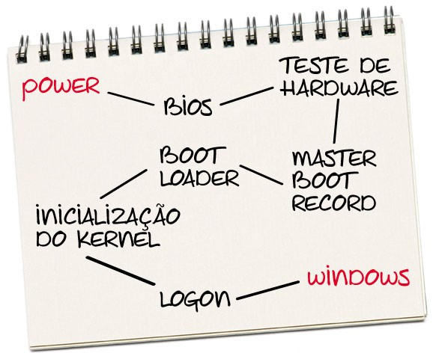
Funcionamento a n´vel de Software

Slide 68
Funcionamento Hardware e os dispositivos
Fonte de Alimentação
Power
Processador
Cache
Ram
Dispositivos de entrada e saída
Dicas Úteis:
O mesmo ao ligar emiti um BIP, indicando que a BIOS Startou.
Checar via Teclado, pressionando a tecla Capsloock, se esta atenuar de acessa para apagada ou vice-versa é sinal que o primeiro passo a nível de Software aconteceu.
Se o citado anteriormente não acontecer, sacar memória(s), se der um Bip compassado e contínuo é sinal que Placa Mãe e Processador estão OK.

